Slide 1
Workshop (prático) de Testes Automatizados para dispositivos móveis com Appium
Elias Nogueira
#gutsrs /@gutsrs

Slide 2
Sobre o GUTS-RS
GUTS-RS: Grupo de Usuários de Testes de Software do RS
Criado em: agosto/2008
Objetivo: compartilhar o uso de métodos, processos e ferramentas de Teste de Software e promover discussões sobre a aplicação das melhores práticas de teste e qualidade utilizadas no mercado
Público Alvo: Gerentes, Analistas de Testes, Testadores, Desenvolvedores e demais profissionais e estudantes interessados na área
Coordenação: Aline Zanin, Cíntia Armesto, Diraci Júnior, Eduardo Oliveira, Gabriel Oliveira e Moisés Ramírez

Slide 3
Canais de Comunicação
http://guts-rs.blogspot.com.br/
Grupo de Usuários de Testes de Software do RS
@gutsrs
Guts RS
GUTS / RS
Testando no Bar – Porto Alegre
http://pt.slideshare.net/GUTS-RS
guts-rs-sucesu@googlegroups.com

Slide 4
Comunicados
Submissão de Palestras 2015
DOJO
Fishbowl
Palestra
TCC
Testing Games
Workshop
Outros
Casos de Família de QA
Organização de eventos presenciais - 2015/2
Assinar a lista de presença
Preencher a Ficha do Evento

Slide 5
Próximos Eventos
[Agosto]: Agile Testing Coach
[Setembro]: Arquitetura de testes de software
Backlog
BDD com Cucumber
Mão na massa com Protractor
É possível MVP com qualidade?
Automação de Teste de Software com Sikuli Script
Virose Waterfall no corpinho de Agile: problemas e soluções

Slide 6
Próximos Hangouts
[Julho]: Gestão de testes (29/07)
Backlog
Futuro do Teste de Software (Agosto)
What is the importance of speaking English in our testing market today (Setembro)
Cloud Testing (Outubro)
Hangout Feminino (Dezembro)

Slide 7
Programação
19h15 às 19h45 Recepção, boas vindas e Coffee para integração
19h45 às 19h55 Abertura do evento, apresentação do GUTS-RS e expectativas do evento
19h55 às 21h30 Workshop (Elias Nogueira)

Slide 8
Appium
Automação de Testes para dispositivos mobile

Slide 9
Elias Nogueira
Consultor em Qualidade e Teste de Software na Qualister Consultoria
Professor de Pós Graduação na Unisinos/RS e Uniasselvi/SC
 | elias.nogueira@qualister.com.br
 | eliasnogueira.com
 | @eliasnogueira
 | br.linkedin.com/in/eliasnogueira
 | github.com/eliasnogueira
 | facebook.com/elias.nogueira.teste
 | plus.google.com/+EliasNogueira/
 | qualister.com.br/
 | qualister.com.br/blog
 | qualister.com.br/cursos

Slide 10
Introdução ao Appium
Neste tópico falaremos o que é o Appium e como ele funciona

Slide 11
Introdução a Appium
Appium é uma ferramenta open source para automatizar:
Aplicações mobile nativas ou híbridas para iOS, Android
Aplicações web mobile para os browsers nativos do iOS, Android ou Google Chrome

Slide 12
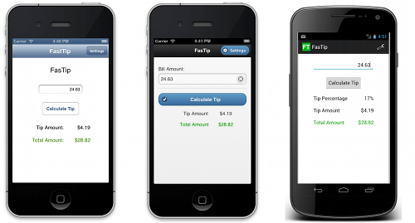
Diferentes Tipos de Apps
Nativo iOS
Híbrida
Nativo Android

Slide 13
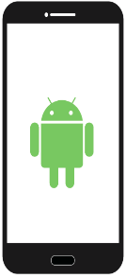
Introdução a Appium
Appium também é multi-plataforma, ou seja, podemos escrever um único código que executa em iOS, Android usando a mesma API

Slide 14
Arquitetura
WebDriver Interface
Json Wired Protocol
Android (4.2+) UiAutomator
iOS (até 8.1)
UIAutomator
Selendroid (<2.3+)
Instrumetation (para dispositivos antigos)

Slide 15
Design
O Appium, na verdade, é um HTTP Server que cria e gerencia sessões do WebDriver
O WebDriver é hoje um padrão W3C para automação de teste web
O Appium inicia um “caso de teste / script” que inicia um servidor de teste e espera os comandos enviados por ele para o dispositivo

Slide 16
Conceito
Arquitetura Cliente/Servidor
Appium é um servidor web que expõe uma API REST
Ele recebe conexões de um cliente, espera por comandos, executa os comandos em um dispositivo móvel e responde com uma resposta HTTP com o resultado do comando
Com isso podemos ter diferentes linguagens de programação para escrever os testes e rodar os testes em máquinas totalmente separadas

Slide 17
Conceito
Sessão
Toda a comunicação com um dispositivo é aberta através de uma sessão (session) para cada biblioteca (linguagem) utilizada
Esta requisição é um POST com um objeto JSON enviando as capacidades desejadas (Desired Capabilities)
Neste ponto o servidor responde com um ID de sessão e passa a receber comandos (requests) por esse ID entre o servidor e o dispositivo

Slide 18
Conceito
Desired Capabilities
É um conjunto de comandos enviados para os servidor com capacidades específicas para cada sessão
Com ela podemos informar que desejamos uma sessão (dispositivo) que seja um IOS ou Android, e até mesmo especificar a versão de ambos

Slide 19
Conceito
Appium Server
É um servidor escrito em node.js que pode ser instalado via NPM ou como uma aplicação para o Sistema Operacional
Com ele instalado no Sistema Operacional poderemos ter diversas funções, como inspeção e testes de comandos no dispositivo
O Appium.app, aplicação desktop, já tem o node.js embutido para a execução do servidor do Appium

Slide 20
Conceito
Appium Client
São as bibliotecas para que possamos escrever os testes em diferentes linguagens de programação suportadas

Slide 21
Execução Local (localhost)
Script de Teste
Appium DesiredCapabilities
http://localhost:4723/wd/hub
4723
Desired Capabilites
Appium Server
Sessão
Caso de Teste
AppiumDriver
Dispositivo

Slide 22
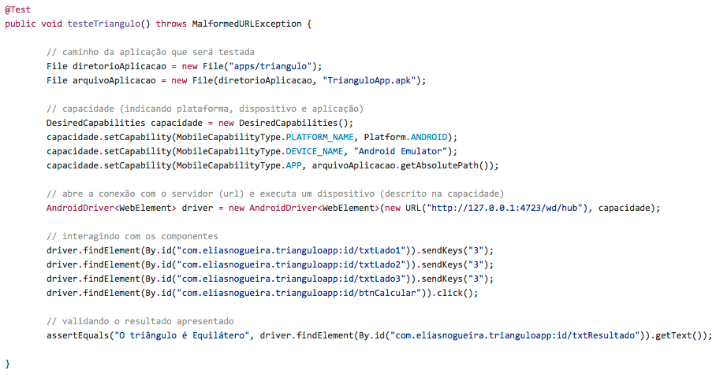
Script

Slide 23
Dinâmica
Neste tópico falaremos sobre a dinâmica de automação com o Appium

Slide 24
Dinâmica
A seguinte dinâmica será adotada:
Apresentação de cada ponto sobre Appium
Instalação da app
Inserção das DesiredCapabilities
Inserção da interação com a app
Inserção das validações
Execução do script
Exercício(s)

Slide 25
Passos de Automação
Nós executaremos os seguintes passos para automatizar os testes:
Executar o teste manualmente no dispositivo
Desenvolver o script
Informar a app que será testada
Informar as capacidades
Criar a conexão com Appium
Desenvolver o script (interação com os componentes)
Colocar as validações
Executando o script automatizado
Abrir e iniciar o Appium.app
Executar o script de teste

Slide 26
Mas antes... testes do ambiente!
Vamos testar para saber se você configurou seu ambiente

Slide 27
Testes do Ambiente
Todos acessaram um link de pré condições
http://qualister.info/workshops/appium/pre_condicoes/
Aqueles que não o fizeram, infelizmente, não será dado suporte no Exercício(s) ☹

Slide 28
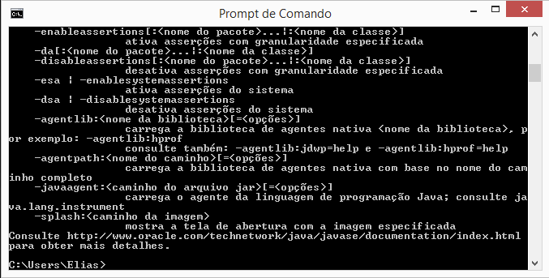
Java
Digite a palavra java e pressione ENTER no Prompt de Comando
Resultado Esperado: um monte de palavras em inglês começando com “-”

Slide 29
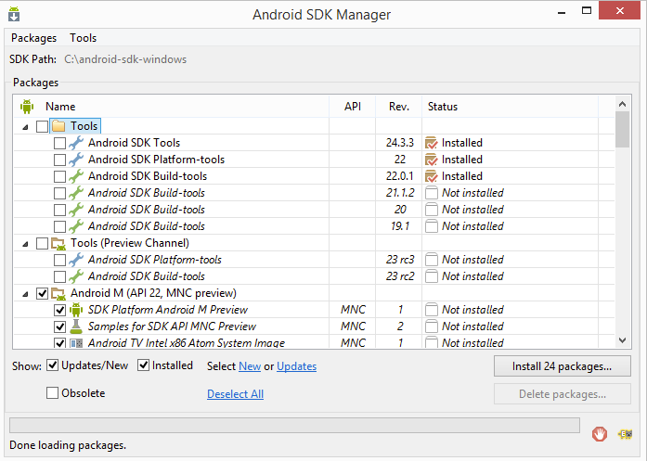
Android
Digite a palavra android sdk e pressione ENTER no Prompt de Comando
Resultado Esperado: abertura da janela Android SDK Manager

Slide 30
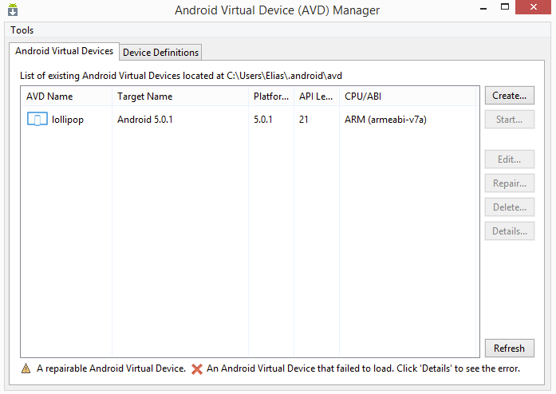
Android
Digite a palavra android avd e pressione ENTER no Prompt de Comando
Resultado Esperado: abertura da janela Android Virtual Device (AVD) Manager

Slide 31
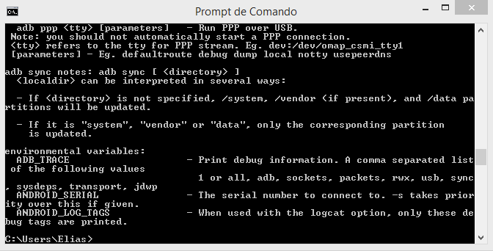
Android
Digite a palavra adb e pressione ENTER no Prompt de Comando
Resultado Esperado: Um log de todos os parâmetros do adb

Slide 32
Configurações
Neste tópico falaremos sobre como configurar o projeto e o Appium.app

Slide 33
Configurações
Crie uma pasta no C:\ com o nome “Appium_drivers” contendo:
Arquivo java-client-3.0.0.jar
Arquivo selenium-server-standalone.2.46.0.jar
Copiar os arquivos .apk (aplicações) para a pasta “Appium_drivers”
Criar um projeto no Eclipse IDE com nome “Exemplo_Appium”
Menu File -> New -> Java Project
Informar o nome “Exemplo_Appium” e clicar em Finish

Slide 34
Configurações
Adicione as bibliotecas no Build Path do projeto no Eclipse IDE:
Menu File -> Properties
Selecionar “Java Build Path” no canto esquerdo e clicar na aba “Libraries”
Clicar no botão “Add External JARs...”
Selecionar o arquivo “java-client-3.0.0.jar” e clicar em OK
Repetir o passo 3 e 4, selecionando o arquivo “selenium-server-standalone-2.46.0.jar”

Slide 35
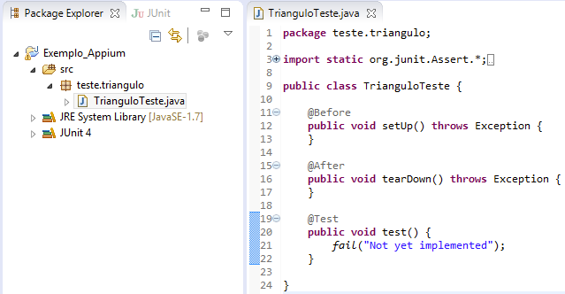
Configurações
Criação da estrutura para o script:
Abrir a pasta “Exemplo_Appium”, clicar na pasta “src”
Clicar no menu File -> New -> Package
Informar no campo Name: teste.triangulo
Criação do script
Clique no pacote criado (teste.triangulo)
Clicar no menu File -> New -> JUnit Test Case
Informar o Name: TrianguloTeste
Marcar as opções setup() e tearDown() e clicar em Finish
Se aparecer uma janela do JUnit, clique em OK

Slide 36
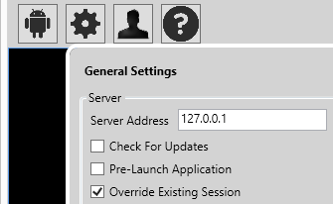
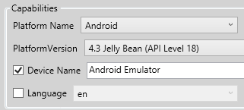
Configurações
Alterar as configurações do Appium:
Clicar no botão “General Settings” e marcar a opção “Override Existing Session”
Clicar no botão “Android Settings” , marcar a opção “Device Name” e preencher com “Android Emulator”

Slide 37
Automação com Appium
Neste tópico falaremos como automatizar as apps mobile utilizando o Appium e Java

Slide 38
Dinâmica
Podemos separar o desenvolvimento de um script com Appium em 6 pontos:
Instalação da app
Inserção das DesiredCapabilities
Abertura da conexão com o dispositivo
Localização dos componentes
Interação com os componentes
Validação dos resultados

Slide 39
1. Instalação da app
No Appium podemos sempre instalar a aplicação (fresh install) ou utilizar a app já instalada no dispositivo
Nosso foco será sempre instalar a aplicação a cada teste
Para isso utilizaremos a classe File do Java para informar onde o arquivo .apk está para que ele seja instalado automaticamente antes da execução do teste

Slide 40
1. Instalação da app
Na classe TesteTriangulo iremos escrever o código da pré-instalação da app no @Before, que é um pré condição

Slide 41
2. Inserção das DesiredCapabilities
As DesiredCapabilities são as capacidades que informaremos ao Appium. Elas podem ser do servidor ou da plataforma. Exemplos de capacidades
Plataforma: Android ou iOS
Versão da Plataforma: “4.4” (Android) , “8.1” (iOS)
Idioma: pt_BR
APP: C:\\diretorio\\MeuApp.apk
A lista das capacidades do servidor ou plataforma pode ser visualizada nos links abaixo:
Servidor: http://appium.io/slate/en/master/?ruby#appium-server-capabilities
Plataforma Android: http://appium.io/slate/en/master/?ruby#android-only

Slide 42
2. Inserção das DesiredCapabilities
O ponto de partida é a criação da instância
Depois é necessário utilizar o método setCapability para informar as capacidades básicas
O Appium já possui uma classe chamada MobileCapabilityType com todas as capacidades

Slide 43
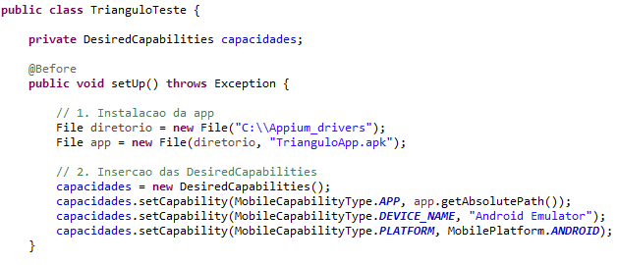
2. Inserção das DesiredCapabilities
Na classe TesteTriangulo iremos escrever o código das Capacidades para execução no Android, em dispositivo emulado e na aplicação TrianguloApp.apk

Slide 44
3. Abertura da conexão com o dispositivo
Depois de ter informado qual aplicação será testada e as capacidades é hora de comunicar com o dispositivo.
Isso é feito através da classe AndroidDriver
Ela é responsável por abrir uma conexão com os dispositivos Android

Slide 45
3. Abertura da conexão com o dispositivo
Precisamos informar três itens diferentes para o AndroidDriver:
Tipo de Elemento
URL de conexão com Appium
Capacidades
O Tipo do Elemento está como WebElement (genérico) mas pode ser também um MobileElement
A URL de conexão é o IP do servidor do Appium mais a porta e o contexto de conexão (wd/hub). O padrão é usar o Appium localmente (127.0.0.1) na sua porta padrão (4732)
As Capacidades foram as criadas anteriormente para que possamos enviar algumas configurações

Slide 46
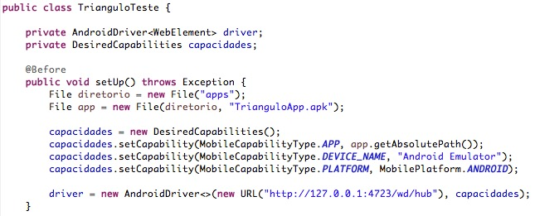
3. Abertura da conexão com o dispositivo
Na classe TesteTriangulo iremos escrever a conexão do Appium com o dispositivo:

Slide 47
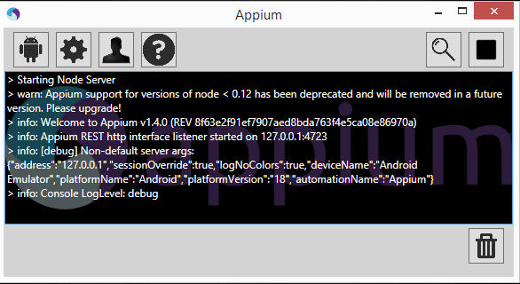
3. Abertura da conexão com o dispositivo
A execução, mesmo com o teste vazio, vai abrir a app no dispositivo, mas para isso é necessário iniciar primeiro o Appium.app
Clique no botão Launch the Appium Node Server e espere a inicialização do servidor
Agora clique no menu Run/Run no Eclipse IDE e veja o resultado

Slide 48
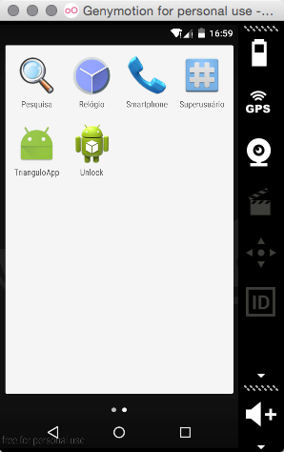
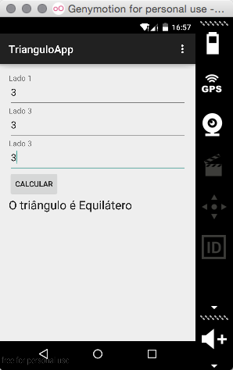
4. Localização dos componentes
Faça um teste manual na aplicação TrianguloApp
Informar “3” no Lado 1
Informar “3” no Lado 1
Informar “3” no Lado 1
Clicar no botão Calcular

Slide 49
4. Localização dos componentes
Para escrever o código que irá localizar cada componente é necessário usar o apelido do AndroidDriver e o método findElement
É possível localizar o através de várias formas...

Slide 50
4. Localização dos componentes
Nós iremos localizar todos os componentes pelo ID
Para descobrir o ID dos componentes iremos utilizar o uiautomatorviewer que é um visualizador de componentes e de suas propriedades no Android

Slide 51
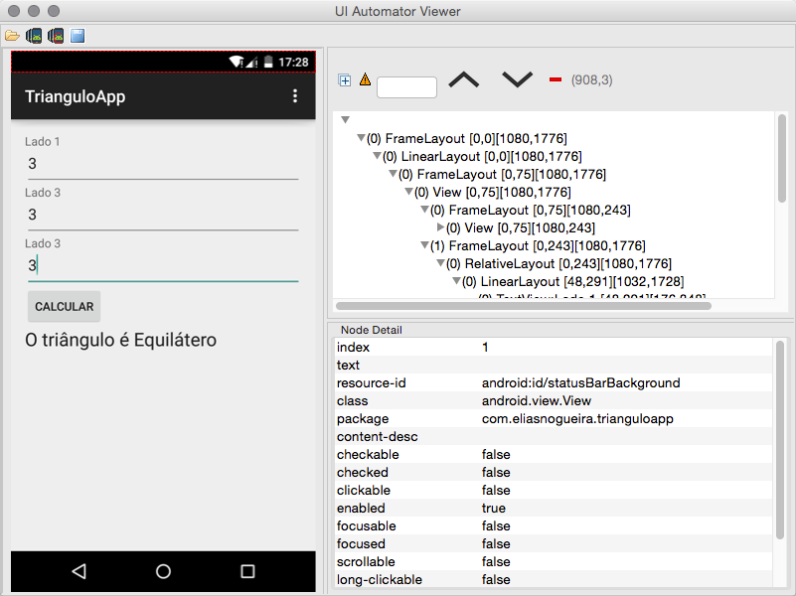
4. Localização dos componentes
Digite uiautomatorviewer no Prompt de Comando
A janela mostra o que está sendo exibido no dispositivo
Captura da tela
Árvore de componentes
Captura do dispositivo
Propriedade dos componentes

Slide 52
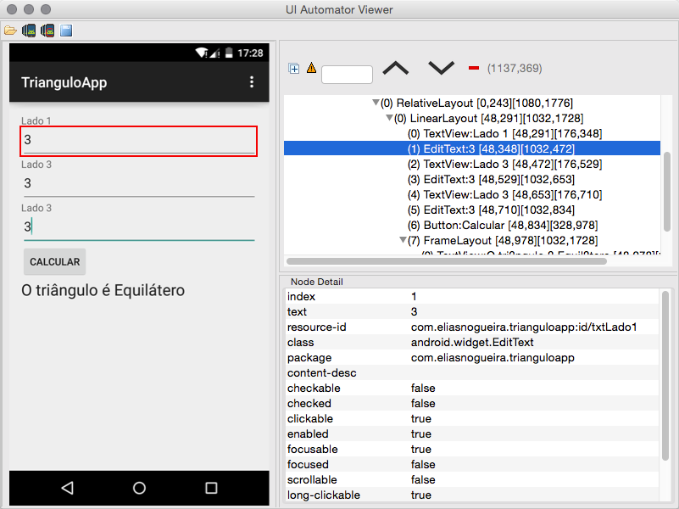
4. Localização dos componentes
Para localizar um componente por ID basta clicar sobre ele e visualizar o atributo resource-id

Slide 53
5. Interação com os componentes
Colocamos uma interação logo no final da localização do componente, podendo ser:
Método | Suportado?
clear() | Limpa um campo de texto
click() | Clica em determinado componente
sendKeys(“texto”) | Insere texto em um campo de texto
getText() | Retorna o texto de algum componente

Slide 54
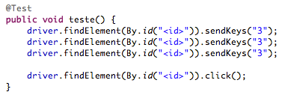
5. Interação com os componentes
Na classe TesteTriangulo adicionar e localização e interação com os componentes:
Preencher Lado1, Lado2, Lado3 com “3”
Clicar no botão Calcular
Substituir os IDs pelo resource-id de cada componente
Inspecionando pelo uiautomatorviewer

Slide 55
6. Validação dos resultados
Toda execução, até este momento, apenas executa ações no dispositivo, mas não faz validações dos resultados obtidos
Para isso usaremos a função assertEquals para comparar o resultado esperado com o obtido da aplicação no dispositivo

Slide 56
6. Validação dos resultados
Na classe TesteTriangulo insira a validação para o resultado “O triângulo é Equilátero”

Slide 57
Fechando a aplicação
Para que ele feche a aplicação automaticamente a cada teste, basta adicionar um comando na pós condição (@After)

Slide 58
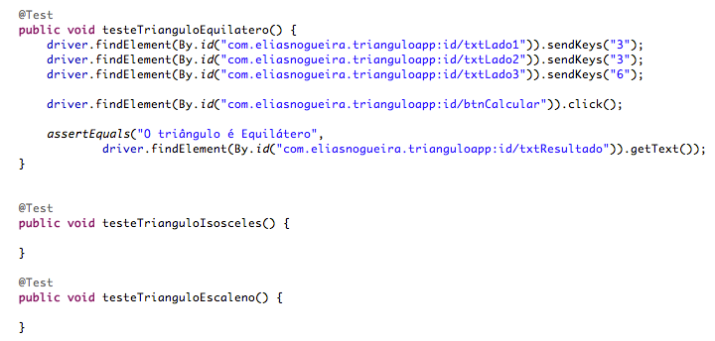
EXERCÍCIO
Crie mais dois testes, um para o triângulo isósceles e outro para triângulo escaleno (não vale CRTL + C e CTRL + V)

Slide 59
EXERCÍCIO
Utilize todo o conhecimento adquirido para automatizar a aplicação Fastip, com os seguintes testes:
Teste 1 – Calcular Gorjeta
Informar o valor R$ 100 em Valor da Conta
Clicar em Calcular
Validar os seguintes resultados:
% Gorjeta
Total Gorjeta
Valor Total
Teste 2 – Alterar % da Gorjeta
Clicar nas Configurações
Colocar o valor 10 em % Gorjeta
Clicar em Salvar
Na tela de calcula da gorjeta....
Informar o valor R$ 200 em Valor da Conta
Clicar em Calcular
Validar os seguintes resultados:
% Gorjeta
Total Gorjeta
Valor Total

Slide 60
O Projeto completo está no GitHub
https://github.com/qualister-consultoria/workshop-appium-android

